Slide 1





Nguyễn Thế Vinh
2402528
Nguyễn Hoài Nhân
2402636
Lê Sang Hùng
2402722
MeoMeoTea
GUI
Report and slide
Model + Logic
Report and Slide
Model + Logic
Report and Slide
Hệ thống Cửa hàng trà sữa
Thành Viên Nhóm
Môn học: Lập trình Hướng đối tượng (OOP)
GV: Nguyễn Thành An
Framework:
Java Swing • Java 17+
Năm học:
2025 – 2026

Slide 2
Phân Công Nhiệm Vụ
🖥️ Nguyễn Thế Vinh
⚙️ Nguyễn Hoài Nhân + Lê Sang Hùng
📄 Cả Nhóm
Giao diện (GUI)
Model + Logic
Báo cáo + Slide
Thiết kế MainFrame, MenuPanel
Xây dựng CartPanel, ToppingPanel
Tạo ReceiptDialog (hóa đơn)
Thiết kế layout & responsive UI
Xây dựng class Drinks, Toppings
Lập trình 11 loại đồ uống
Inventory: reserve/commit/release
OrderService: tính giá, khuyến mãi
TestCase
Viết báo cáo đồ án (Word)
Thiết kế sơ đồ lớp (Class Diagram)
Chuẩn bị slide thuyết trình
Tổng hợp tài liệu hướng dẫn

Slide 3
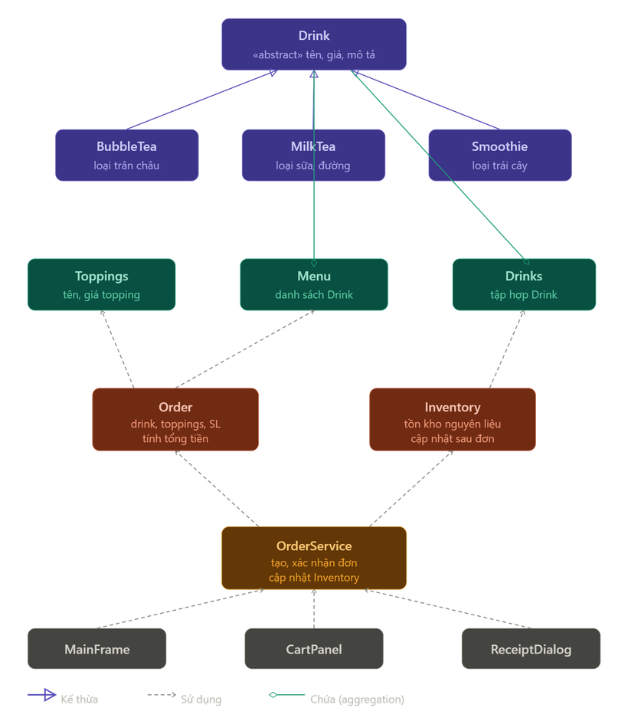
Kiến Trúc & Sơ Đồ Dữ Liệu
📦 Mô hình dữ liệu (In-Memory)
🏗️ Kiến trúc ứng dụng
🖥️ VIEW (GUI Layer)
MainFrame · MenuPanel
CartPanel · ToppingPanel
ReceiptDialog
▼
⚙️ SERVICE Layer
OrderService
addDrink() · addTopping()
getPrice() · hienThiHoaDon()
▼
📦 MODEL Layer
Drink (interface)
Drinks · Toppings · Menu
Order · Inventory

Slide 4
Công Nghệ & Thư Viện
☕ Java 17+
🪟 Java Swing
🛠️ NetBeans 21+
Ngôn ngữ lập trình
(LTS version)
javax.swing
GUI Framework
Apache NetBeans
IDE + Ant build
📐 OOP Design
📦 Std Library
💾 In-Memory DB
javax.swing.*
java.util.ArrayList
java.awt.*
java.awt.event.*
javax.swing.border.*
java.awt.geom.*
java.util.function.Supplier
Interface · Kế thừa
Đóng gói · Đa hình
Không dùng SQL
ROM: static arrays
✅ Không sử dụng thư viện bên ngoài — chỉ dùng Java Standard Library

Slide 5
Chức Năng Đã Hoàn Thành
✓
✓
🍵
Xem Menu Đồ Uống
🧋
Tùy Chỉnh Đồ Uống
3 danh mục: Trà sữa (4), Trà trái cây (5), Đá xay (2)
Kèm ảnh minh họa & giá tiền
Size M/L · Mức đường 100/70/50/0%
Mức đá: Tiêu chuẩn / Ít / Không
✓
✓
🛒
Quản Lý Giỏ Hàng
🏷️
Topping & Kho
Thêm / xóa từng món
Giảm 10% khi đặt từ 5 món trở lên
5 loại topping · Kiểm tra tồn kho real-time
Reserve / Commit / Release
✓
✓
📋
Đặt Hàng & Hóa Đơn
📦
Quản Lý Inventory
Nhập tên / SĐT / địa chỉ khách hàng
Chọn thanh toán · Popup xác nhận
Mảng static soLuong[5] & reserved[5]
Nhất quán khi nhiều món dùng chung nguyên liệu

